Slide 1
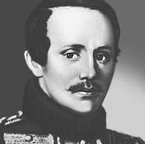
Тестовая работа по творчеству М.Ю. Лермонтова
Выполнила учитель русского языка и литературы Жукова Т.А.

Slide 2
1. Михаил Юрьевич Лермонтов жил :

Slide 3
2.Гипербола – это:

Slide 4
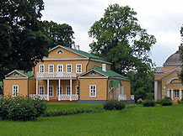
3. Где провел своё детство Михаил Юрьевич Лермонтов?

Slide 5
4. К какому идейно- эстетическому направлению в литературе принадлежит роман « Герой нашего времени»

Slide 6
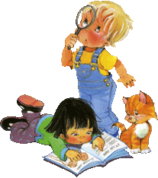
5.Тема художественного произведения – это :

Slide 7
6. Определите идею романа « Герой нашего времени»

Slide 8
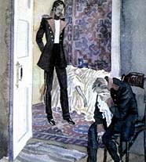
7. О ком сказано: « Ни в чём не видит закона, кроме себя самого» ?

Slide 9
8. В чем трагедия Печорина?

Slide 10
9. Печорина звали :

Slide 11
10. Самая загадочная новелла М.Ю. Лермонтова

Slide 12
Верных ответов
оценка

